Slide 1
统编版语文教材自读课文教学研究
汇报人：蒋彦

Slide 2
目录
CONTENT
01
研究背景
02
概念界定
03
理论支撑
04
研究目标
05
研究方法
06
研究过程
07
研究成效
08
存在问题

Slide 3
01
研究背景

Slide 4
/ 研究背景 /
课标的要求
纵观课程总体目标与学段目标，新课标基于阅读教学的要求可以概括为以下三点：一是要重在培养学生独立阅读的能力；二是要注重阅读方法的引导；三是学生对于阅读方法的有效运用。
01
统编本教材“三位一体”阅读体系的构建
统编本教材较之以往的教材更加注重阅读教学，对阅读教学的课型类别进行了进一步区分，建构了教读、自读与课外阅读“三位一体”的课型结构。教读是学方法，打基础，自读是用方法，提技巧，课外阅读则是拓视野，积素养。三者共同构成一个有机体系，能最大程度上，促进学生自我构建一套科学的自主阅读方法体系，提升自我阅读能力。
02
03
自读课文教学现状
教师角度
学生角度

Slide 5
02
概念界定
自读、自读课文、自读课文教学

Slide 6
/ 概念界定 /
自读课文是课堂上以学生自己阅读为主、教师引导为辅的课文类型，在统编版教材目录中是标有的篇目，它在单元中的位置处于教读课文之后、名著导读之前。统编版教材中的每个单元设有自读课文，一般为１篇，个别单元是２篇。其框架包括正文、旁批、课下注解、阅读提示、读读写写等要素，旁批和阅读提示是新增的特色要素，能给学生必要的阅读指导。
自读课文教学
自读
自读课文教学作为一种教学行为，除了教授学生知识和阅读方法，还注重训练学生的自主阅读能力，让其学会“用法”。在自读课文教学中，教师的点拨并非面面俱到，只在必要时刻出现。与教读课文教学相比，自读课文教学侧重学生的自主学习，学生间的交流与互动占据了整个课堂教学活动的较大比重，强调学生要借助旁批和阅读提示来明确文章中心，对写作手法进行思考，重在巩固并运用于教读课文中学会的知识与技能，验收个人的学习成果，并实现由课内到课外的拓展延伸。
根据《现代实用汉语词典》的释义，“自”解释为“自我，与别人相对”，“读”即“阅读”。广义上的“自读”指阅读主体在不借助任何工具的情况下完全依靠自我完成阅读活动，阅读客体可以是文字或非文字的资料。狭义上的“自读”是指课堂上学生在教师的指导下运用合适的阅读方法相对独立地进行自主阅读，阅读客体为语言文字资料。本课题研宄的“自读”属于狭义范畴。
自读课文

Slide 7
03
理论支撑
支架式教学理论、认知结构迀移理论、文本互涉理论

Slide 8
/ 理论支撑一/
支架式教学理论
所谓支架式教学，就是教师或其他助学者通过和学习者共同完成蕴含了某种文化的活动，为学习者参与该活动提供外部支持，帮助他们完成独自无法完成的任务。而随着活动的进行，逐渐减少外部支持，让位于学生的独立活动，直到最后完全撤去脚手架。
此理论给本研究的启示：在学习同类型文章的初期阶段，初中生尚不具备独立自主的阅读能力。教师需在教学中借助教材，通过教读课文教学，为学生搭起知识的支架；而学生对自读课文的学习需要一定的独立自主性，教师在其中担任引导者、协助者的角色，帮助学生再现支架。再通过学生的不断学习，教师从学生那里获取的反馈，对之前的支架模式进行调整，最终通过搭建支架——再现支架——调整支架——再现支架的步骤，渐渐撤去支架，达到形成学生独立自主的学习能力的目的。

Slide 9
/ 理论支撑二/
认知结构迀移理论
奥苏贝尔提出有意义学习是指，在学习过程中，符号所代表的新知识能够与学习者认知结构中已有的适当观念建立实质性、非人为的联系。当新知识与人己有的认知结构合理地联系起来，有意义学习便发生了。奥苏贝尔发展了皮亚杰“同化”的概念，用“同化”的概念来解释意义获得和保持的机制，即学习者认知结构中己有的观念对新知识之间的“挂钩”作用。
由此想到，在“部编本”语文教材中，学生的阅读学习过程就是在一定情境下，通过联系从教读课文中己获得的知识迀移至自读课文中，旧知识对自读课文中的相似知识点起到“挂钩”作用，进而在课外阅读中引起新的意义建构的过程。教师在实际教学中也应考虑如何让学生在教读课文中习得的知识能够有效迀移至自读课文的学习中，如何通过学生的自学再将知识迁移至课外阅读中。

Slide 10
/ 理论支撑三/
文本互涉理论
由法国批评家米丽婭·克里斯蒂提出的“文本互涉”，指的是用一种文本去指涉另一种文本，或者说是依据一种文本去制造另一种文本的写法。文本互涉强调任何一个文本都不可能孤立的存在，都是在与其他文本相互指涉、相互参照的过程中产生。可见，作家在创作时是会受到其他文本的影响的，如诗歌中的用典本质上也是一种文本互涉现象。
“部编本”语文教材“三位一体”阅读教学体系也是如此，教材中每个单元把具有人文主题和语文素养的共同点的文章整合在一起，帮助学生集中学习。同时，教师也要考虑到课内阅读与课外阅读间的文本互涉关系，帮助学生对课内知识进行巩固。

Slide 11
研究目标
04
1、形成有效的自读课文教学策略。
2、形成有效的自读课文教学模式。
3、提高学生的阅读能力，进一步改变学生学习方式，提高学习收益。

Slide 12
05
研究方法
文献法、调查法、案例分析法

Slide 13
06
研究过程

Slide 14
/ 研究过程/
起始阶段
调查阶段
（2020.1—2020.3）
组建课题组并根据实际实践能力积极选题。开始理论学习，理论学习应贯穿于整个研究过程。
（2020.4-2020.5）
课题组根据课题需要用问卷、座谈等多种形式进行调查分析。
实践阶段
总结阶段
（2020.6—2020.9）
对本课题进行实践探索并进行课例研究，个案分析，完成教学案例。
（2020.10—2021.1）
课题的总结阶段，各种材料（原始资料）的汇总，包括成果（论文、教案、教学课件、结题报告等）的汇总。

Slide 15
07
研究成效

Slide 16
/ 研究成效一/
自读课文和教读课文教学两者均属于语文阅读教学的关键组分，是培养学生阅读能力的重要支点。从当前统编版教材而言，其基于双线的模式进行课文编排，各个单元具有教读课文和相对应的自读课文，以“教读+自读”共同配合的方式实现对学生阅读能力提升的目标。
从本质上而言，教读课文教学上教师完全主导教学过程，而自读课文教学上则以学生为主导，教师仅仅发挥引导和辅助作用，是培养学生自主阅读兴趣、提升学生自主阅读能力更为有效的教学方式。一方面，未能熟练掌握阅读方法的同学可借助于自读课教学训练逐步实现阅读的独立性和自主性；另一方面，对于已经具备一定自主阅读综合素养的学生，自读课教学则是其拓展个性，丰富阅读面的有效途径。
总的来说，相较于教读课文，自读课文的价值在于其能够实现知识的迁移、巩固和内化，同时有效提升学生独立阅读的能力，并且培养学生的人文素养。
明确“自读”与“教读”的关系

Slide 17
/ 研究成效二/
4、评价转变策略
从教师“专断”评价的方式转变为更为民主的评价策略。
转变对学生学习结果的偏向性评价，注重对学生学习过程的评价。
逐步引入学生自评的评价方式。
1、目标定位策略
制定多元化的教学目标。
确定合理的教学目标难度。
探究自读课文教学的策略
3、过程开展策略
2、内容选择策略
注重让学生“真”自读，将自读的权利还给学生。
教师应当做好自读课教学环境的建设。
教师少命题、少干预，但是在必要处必须介入学生的自主阅读进行点拨和指导。
关注自读课和教读课的衔接配合。
强调以学生为主体。
注重教师的引导作用。

Slide 18
/ 研究成效三/（阅读步骤）
步骤2：独立阅读
1）尝试运用本单元训练的阅读方法；
2）结合单元主题及学习目标、自读课文助读系统理解文本；
3）补充调整任务清单。
步骤1：课前预习
1）学生回顾本单元学习目标及本单元教读课文所学内容；
2）关注阅读提示、旁批；
3）制定任务清单；
4）查找相关资料。
步骤3：互动交流
1）汇总筛选任务清单；
2）小组讨论；
3）班级交流。
探讨自读课文教学的模式
步骤5：拓展延伸
指导学生进行个性化阅读。
教师可以结合单元写作教学，促进学生对自读课文的阅读理解。
教师推荐类文及相关课外书籍。
步骤4：巩固评价
互评与自评；形成性评价与终结性评价相结合；定性评价与定量评价相结合。

Slide 19
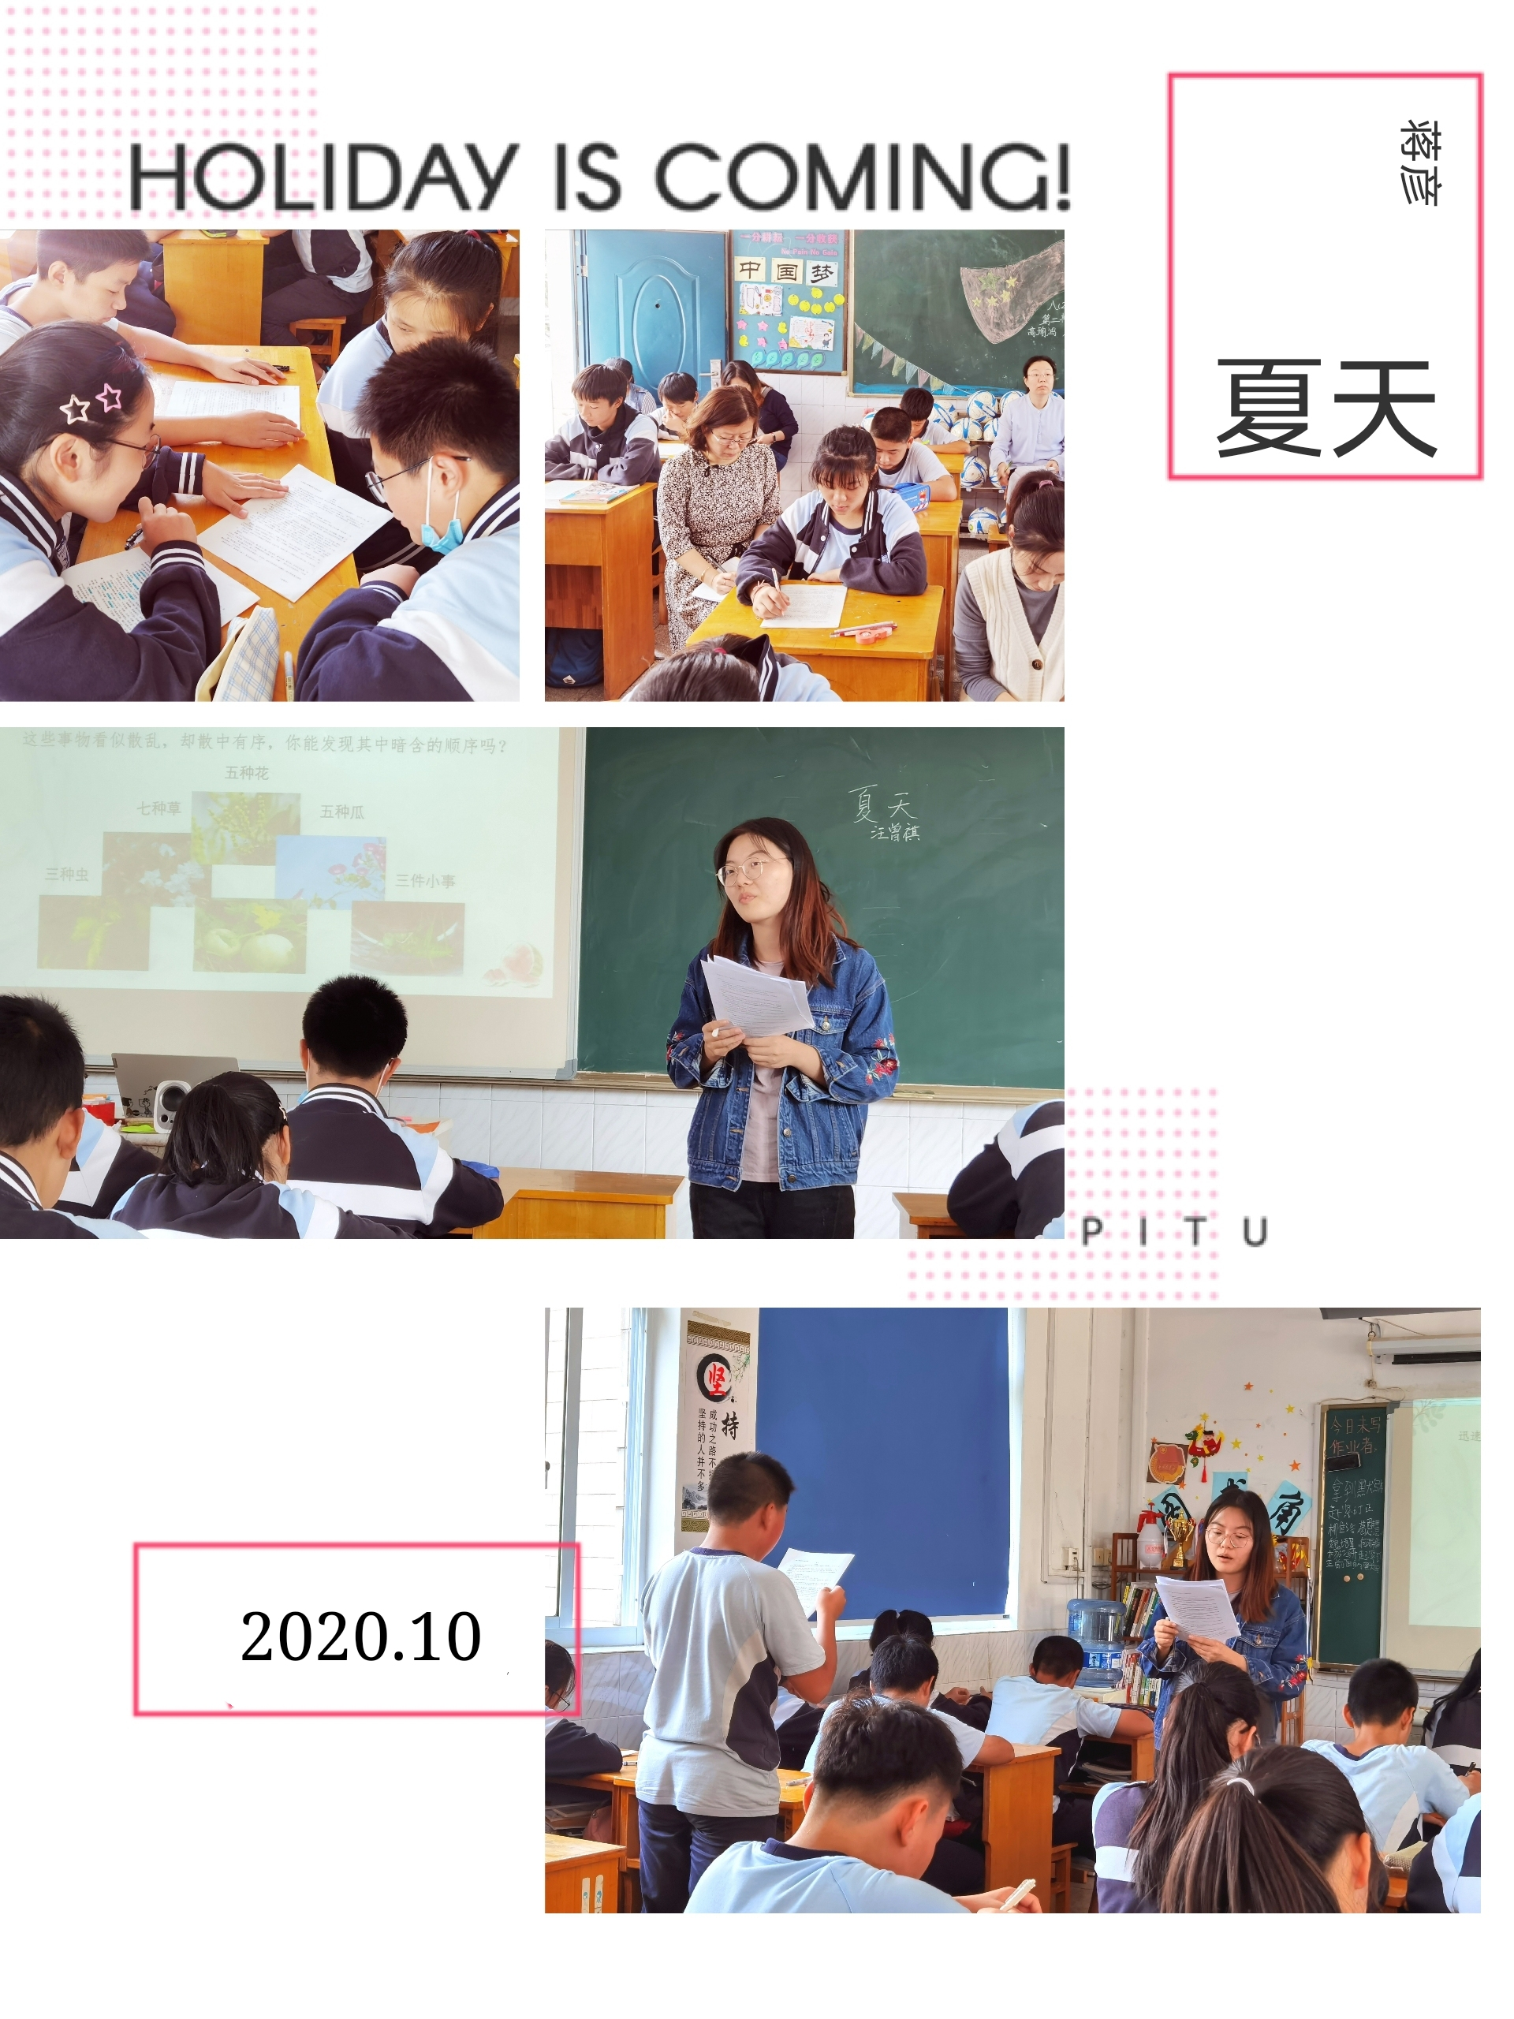
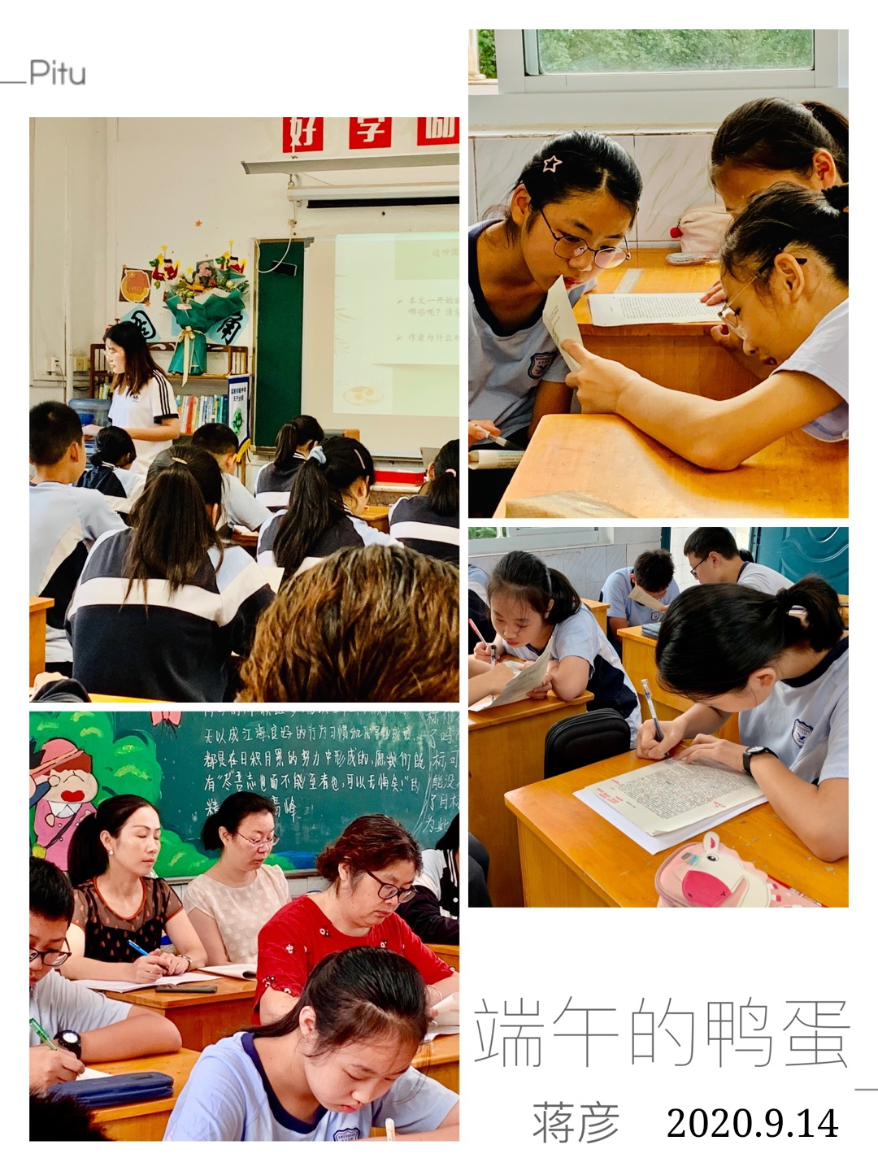
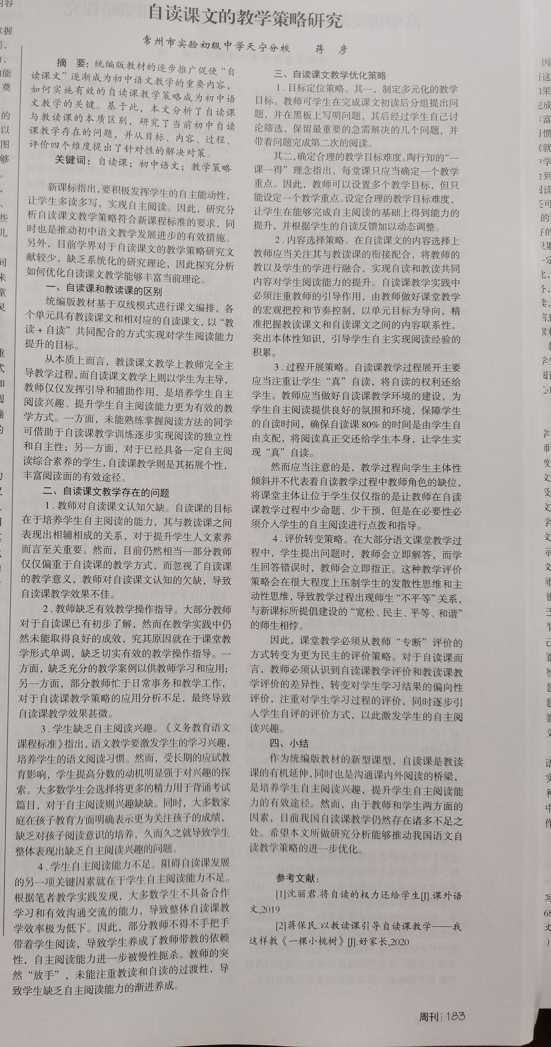
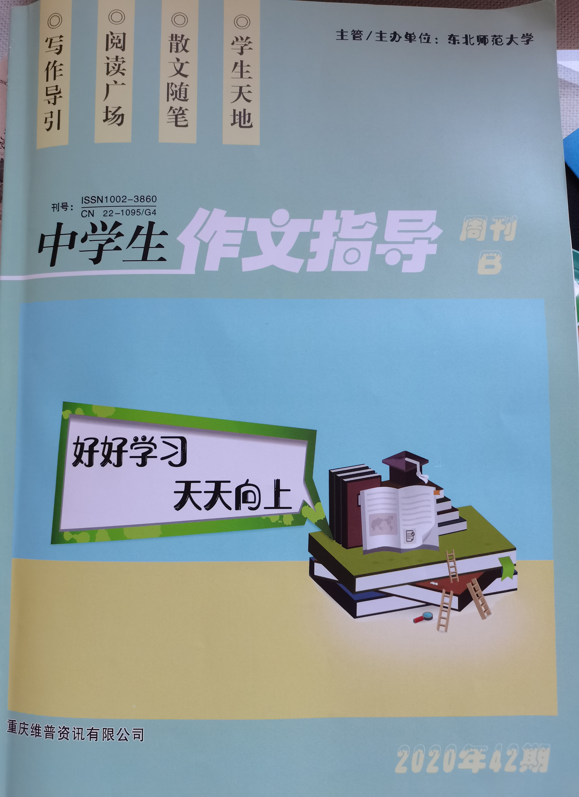
/ 研究成效四/（促进教师专业发展）
开课
论文

Slide 20
08
存在问题

Slide 21
/ 存在问题/
自读课文是统编教材中为提高学生语文阅读能力而改设的一种课型，目的是让学生在教读课文中学到的阅读方法能在自读课文中加以实践运用。它既是教读课文的有机延伸，也是连接课内阅读与课外阅读的桥梁。但由于统编版教材投入使用时间不久，前人对自读课文教学策略研究不多，更没有进行过系统的讨论。
作为新生事物，统编教材近年来一直是学界讨论的热点，对自读课文教学的研究也日益增多。本人也是站在前人的肩膀上试图对自读课文教学做进一步的探索。然而由于我刚接触统编教材不久，但现在为止只接触了七上、七下、八上的教材，因此未能从整个初中阶段的语文教材整体把握，研究或缺乏宏观性。
另一方面，由于本人的研究水平和写作能力有限，对很多问题认识还不足。例如：对教读课文和自读课文的区别还没有达到透彻理解的程度；收集到的材料和数据反映的问题仍存在主观性和片面性；自读课文的教学策略是否具有实效性还未一一实践检验等等。
因此，在今后的研究与实践中，本人仍会关注自读课文教学的进展，不断学习、思考初中语文自读课文的教学策略，进一步修正问题，丰富成果，以期对自读课文的教学起到一定的参考意义。

Slide 22
谢谢聆听
敬请批评指正
汇报人：蒋彦

